Slide 1
Характеристики ОС семейства Windows

Slide 2

Что это
Microsoft Windows — семейство проприетарных операционных систем корпорации Microsoft, ориентированных на применение графического интерфейса при управлении

Slide 3

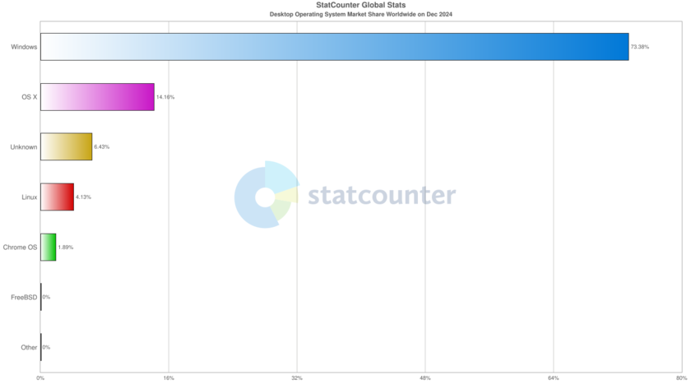

Slide 4
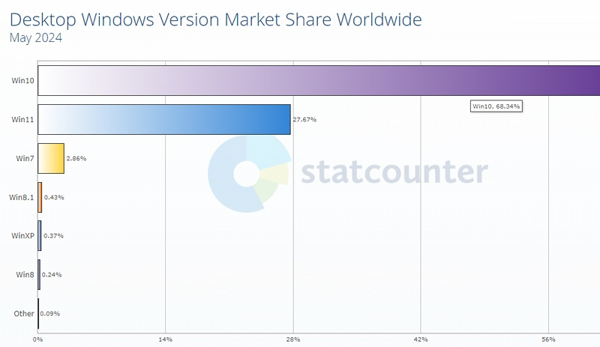

Slide 5
1. Графический интерфейс
Windows известен своим удобным графических интерфейсом, который позволяет пользователям легко взаимодействовать с системой через иконки, меню и другие элементы управления. Этот подход делает систему доступной даже для тех, кто ранее не имел опыта с компьютерами.

Slide 6
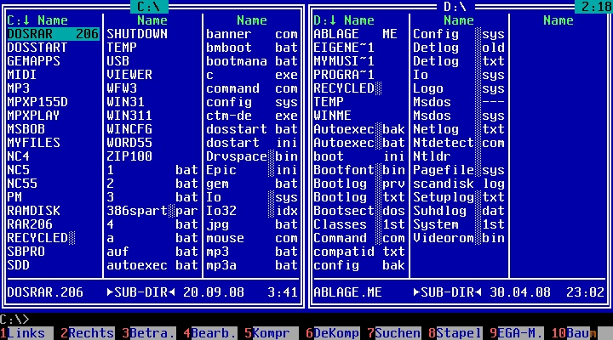
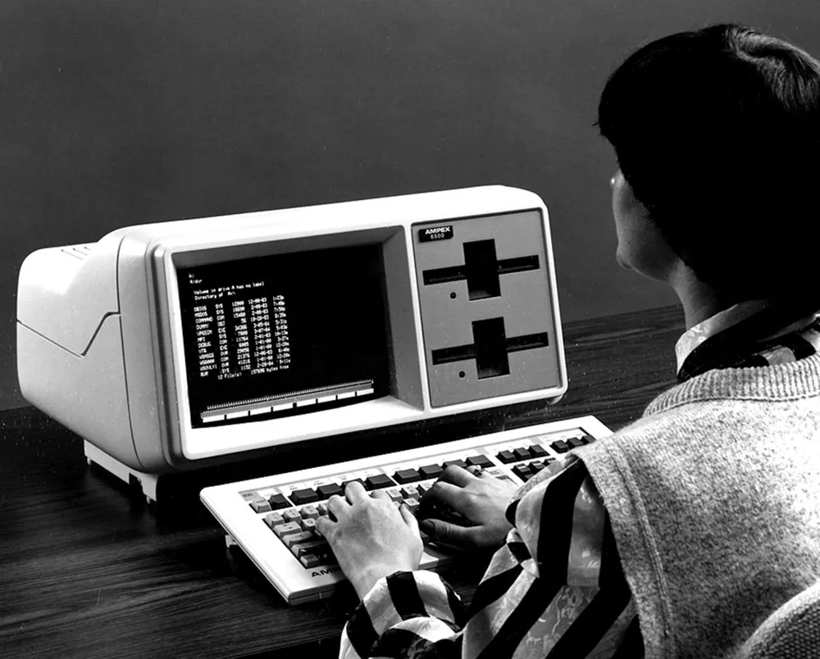

Slide 7
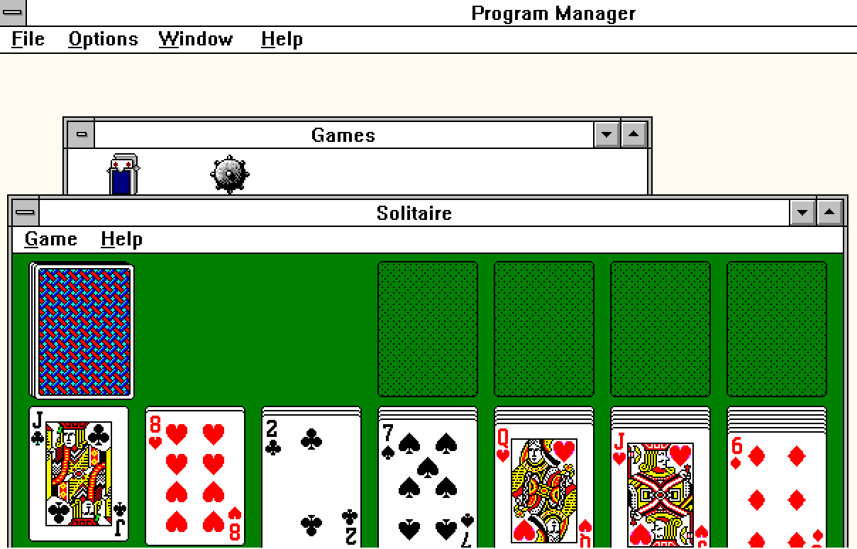
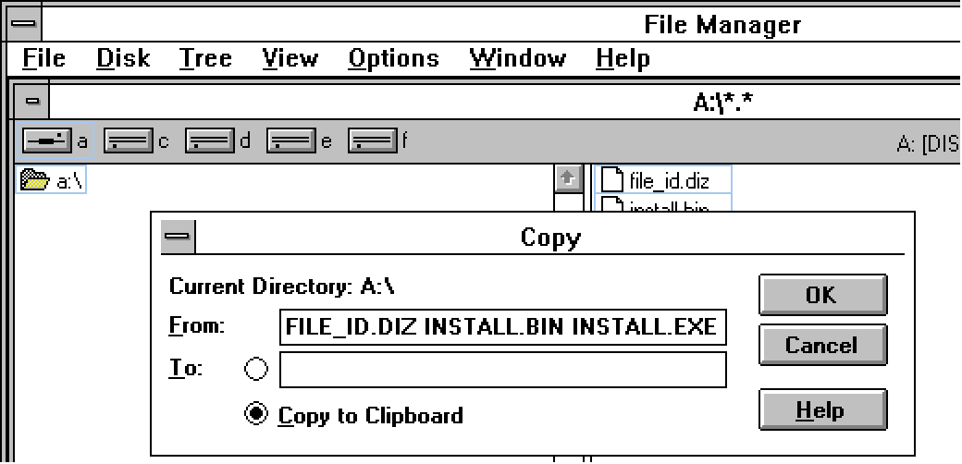
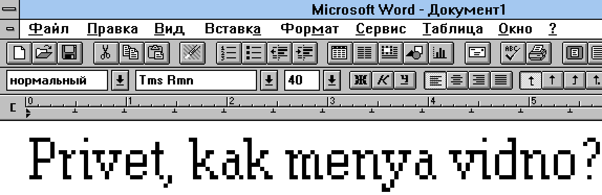

Slide 8
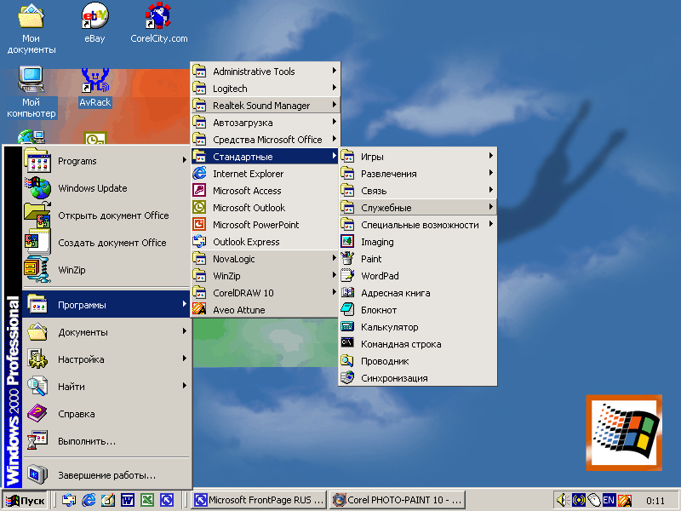

Slide 9
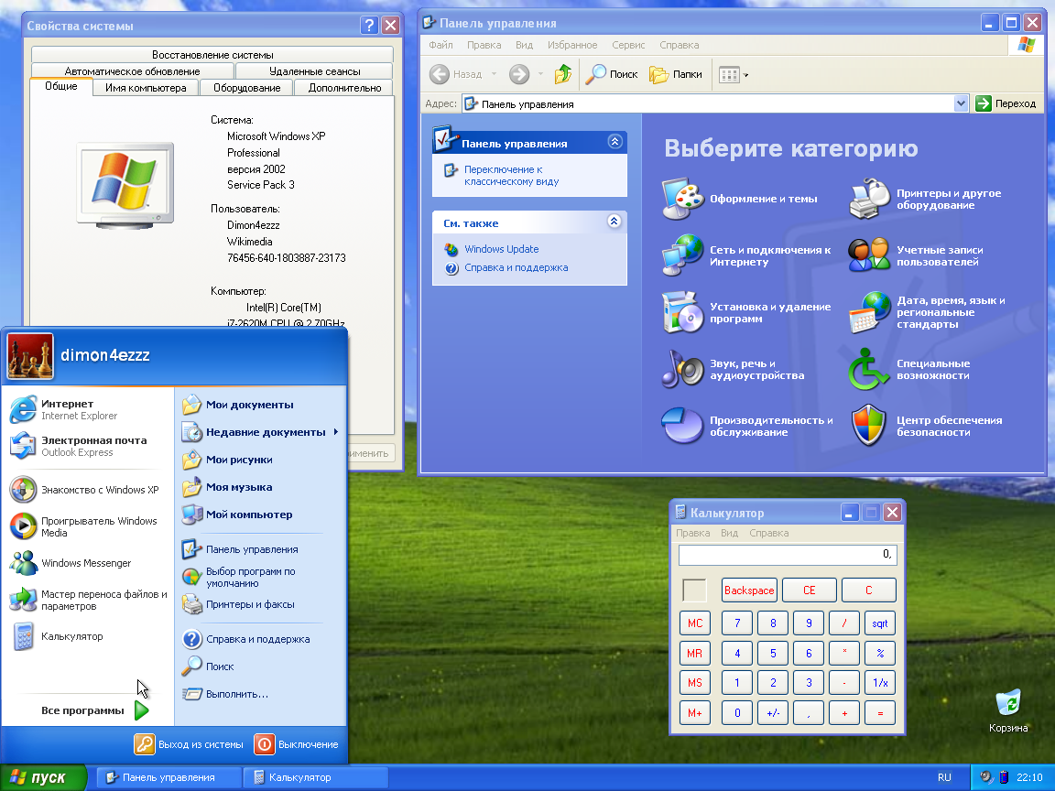

Slide 10
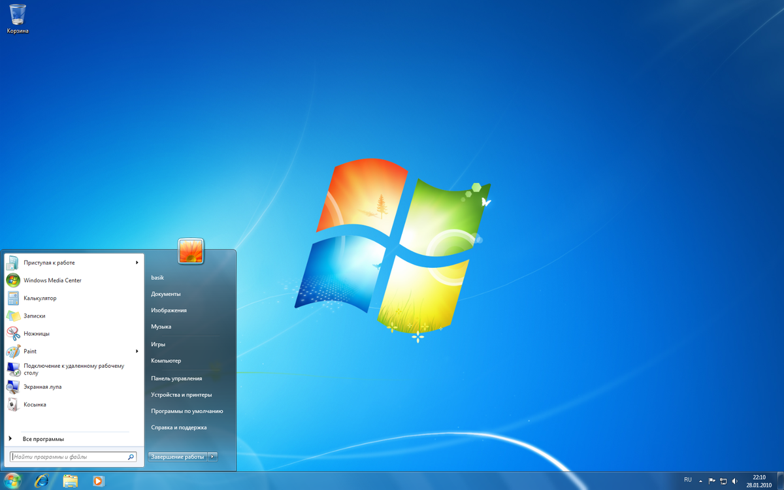

Slide 11
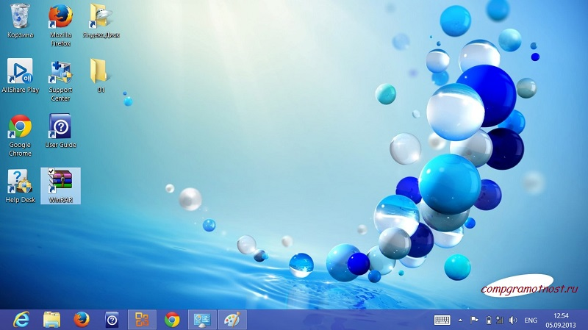
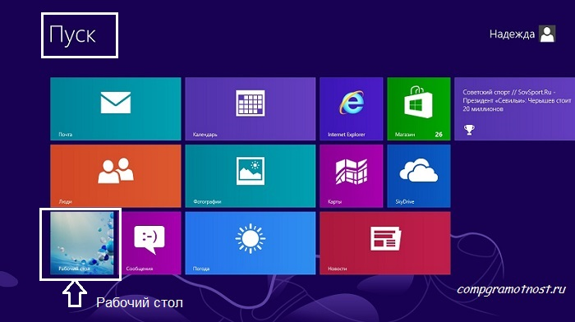

Slide 12
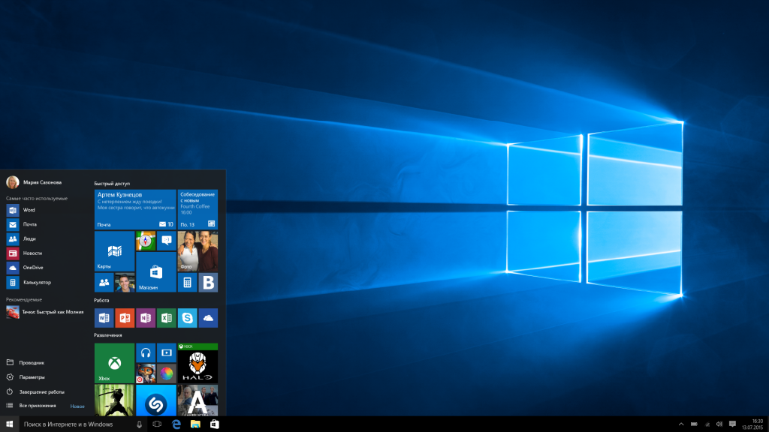
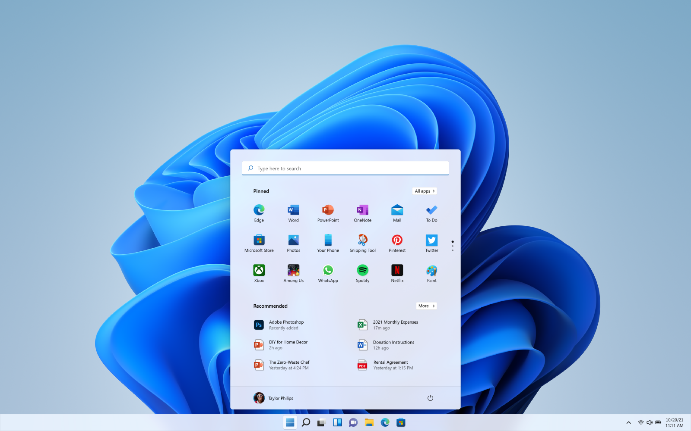

Slide 13
2. Поддержка множества устройств
Windows поддерживает широкий спектр периферийных устройств – принтеры, сканеры, камеры, мыши, клавиатуры и многое другое. Благодаря драйверной модели система способна автоматически распознавать большинство современных устройств после подключения.

Slide 14
3. Совместимость с приложениями
Одной из сильных сторон Windows является поддержка огромного количества приложений. В экосистеме Windows работают тысячи программ, включая офисные пакеты, игры, медиа-приложения и профессиональные инструменты разработки.

Slide 15








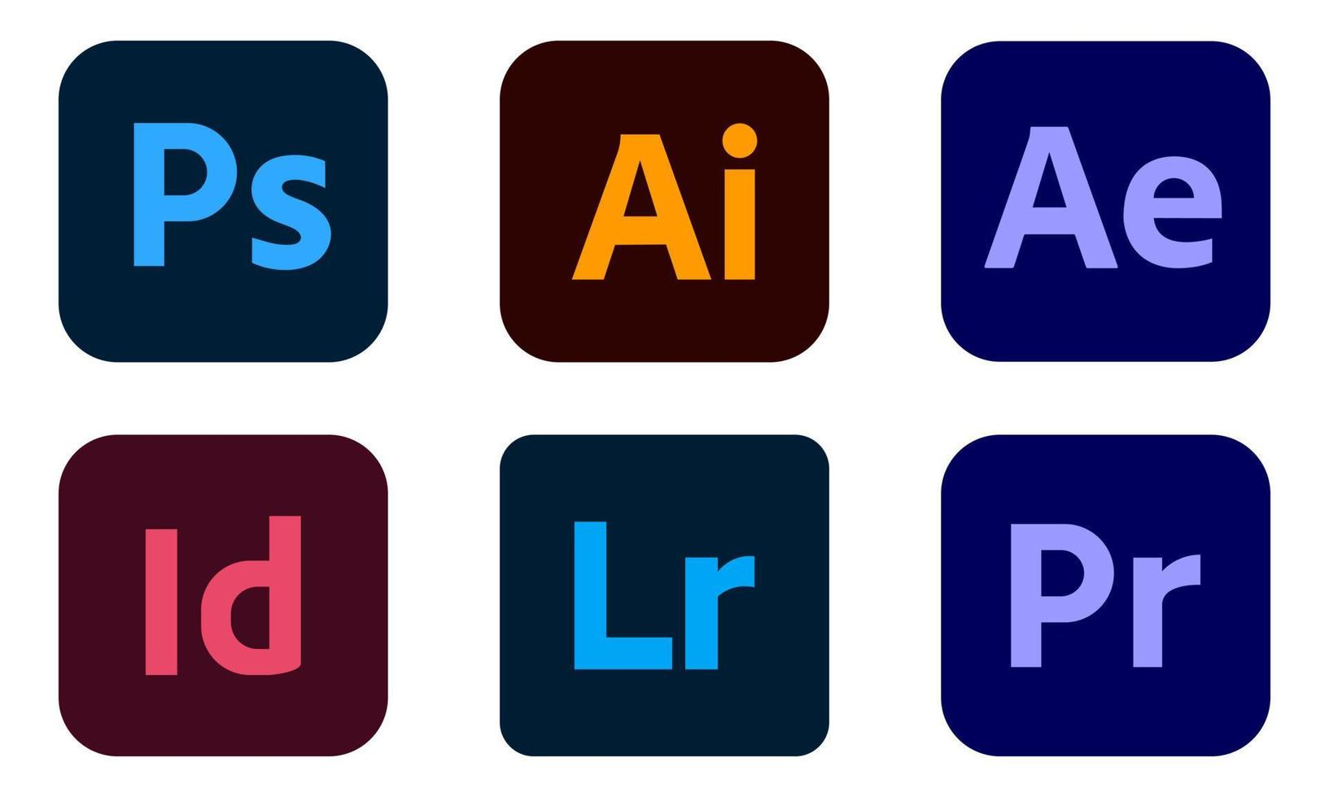



Slide 16
4. Многофункциональность
Windows подходит как для домашнего использования, так и для корпоративного сектора. Существуют версии ОС, ориентированные на разные потребности пользователей – от домашних компьютеров до серверов и специализированных рабочих станций.

Slide 17
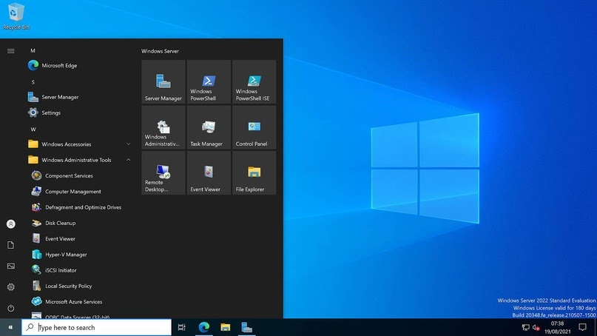
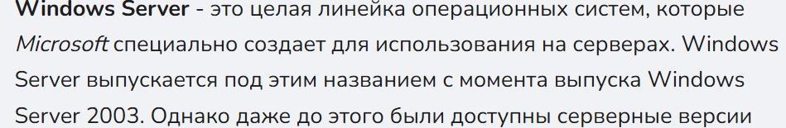

Slide 18
5. Персонализация
Пользователи могут настраивать внешний вид системы, изменять темы оформления, добаавлять собственные обои, менять шрифты и цвета. Это создает ощущение индивидуальности и удобства дя каждого пользователя.

Slide 19
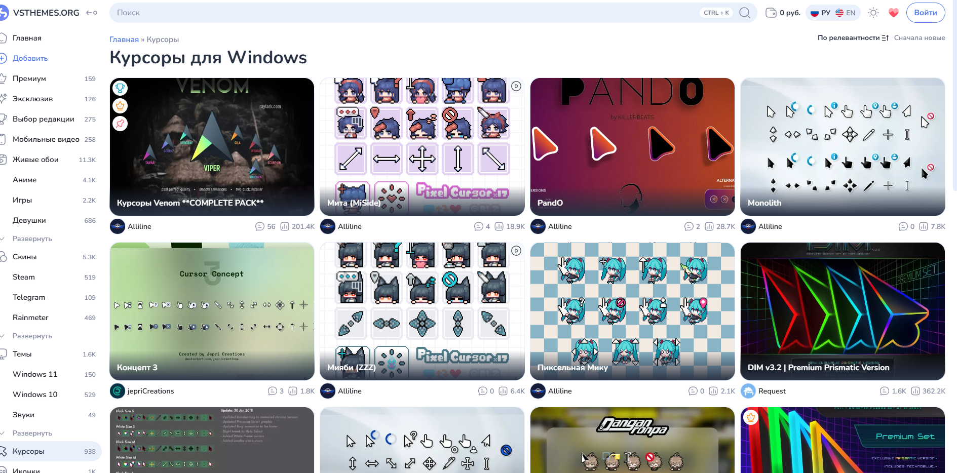

Slide 20
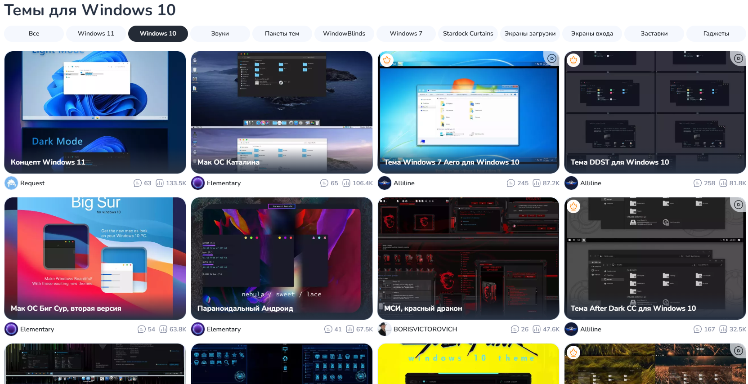

Slide 21
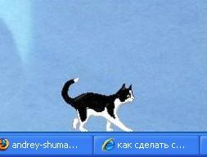
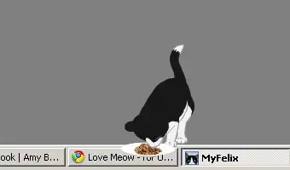
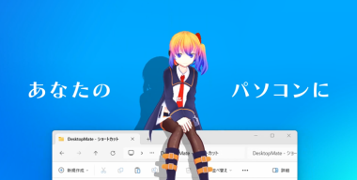
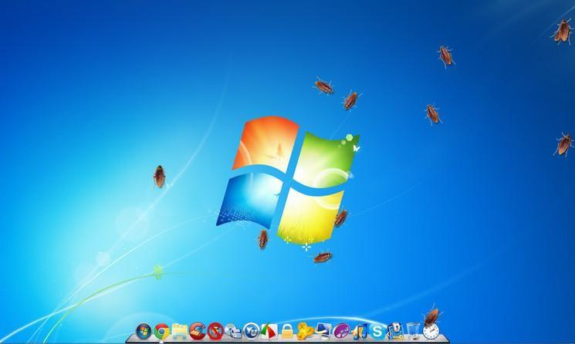
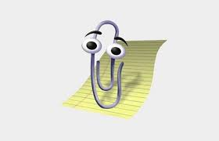

Slide 22
6. Безопасность
Современные версии Windows включают встроенные механизмы безопасности, такие как брандмауэр, антивирусная защита (Windows Defender), контроль учетных записей пользователей и шифрование файлов. Эти функции помогают защитить данные и предотвратить несанкционированный доступ.

Slide 23
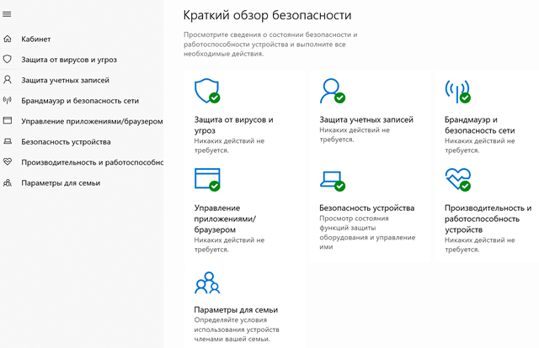


Slide 24
7. Обновления и поддержка
Microsoft регулярно выпускает обновления для своих ОС, улучшая производительность, безопасность и добавляя новые функции. Поддержка старых версий постепенно прекращается, чтобы стимулировать переход на более современные версии.

Slide 25
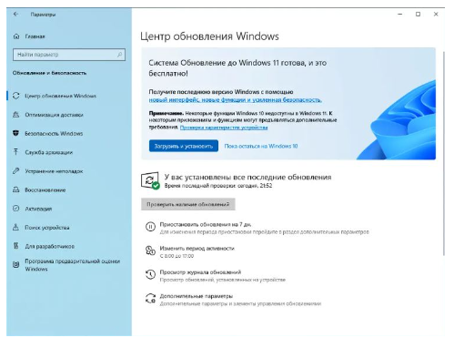

Slide 26
8. Многозадачность
Windows поддерживает многозадачную работу, позволяя одновременно запускать несколько приложений и переключаться между ними. Это особенно полезно для повышения производительности труда.

Slide 27
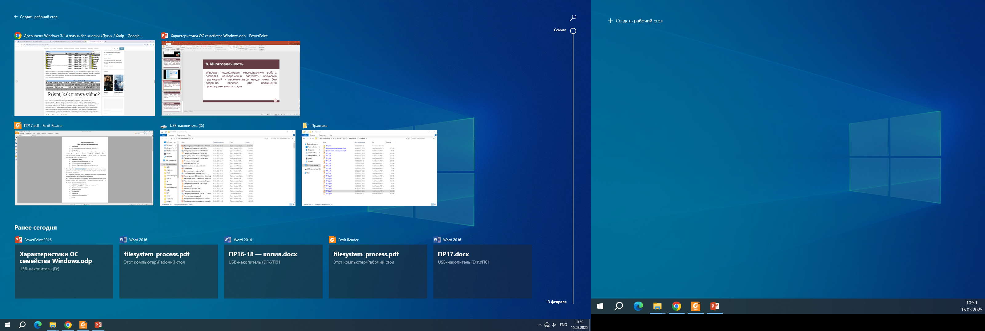

Slide 28
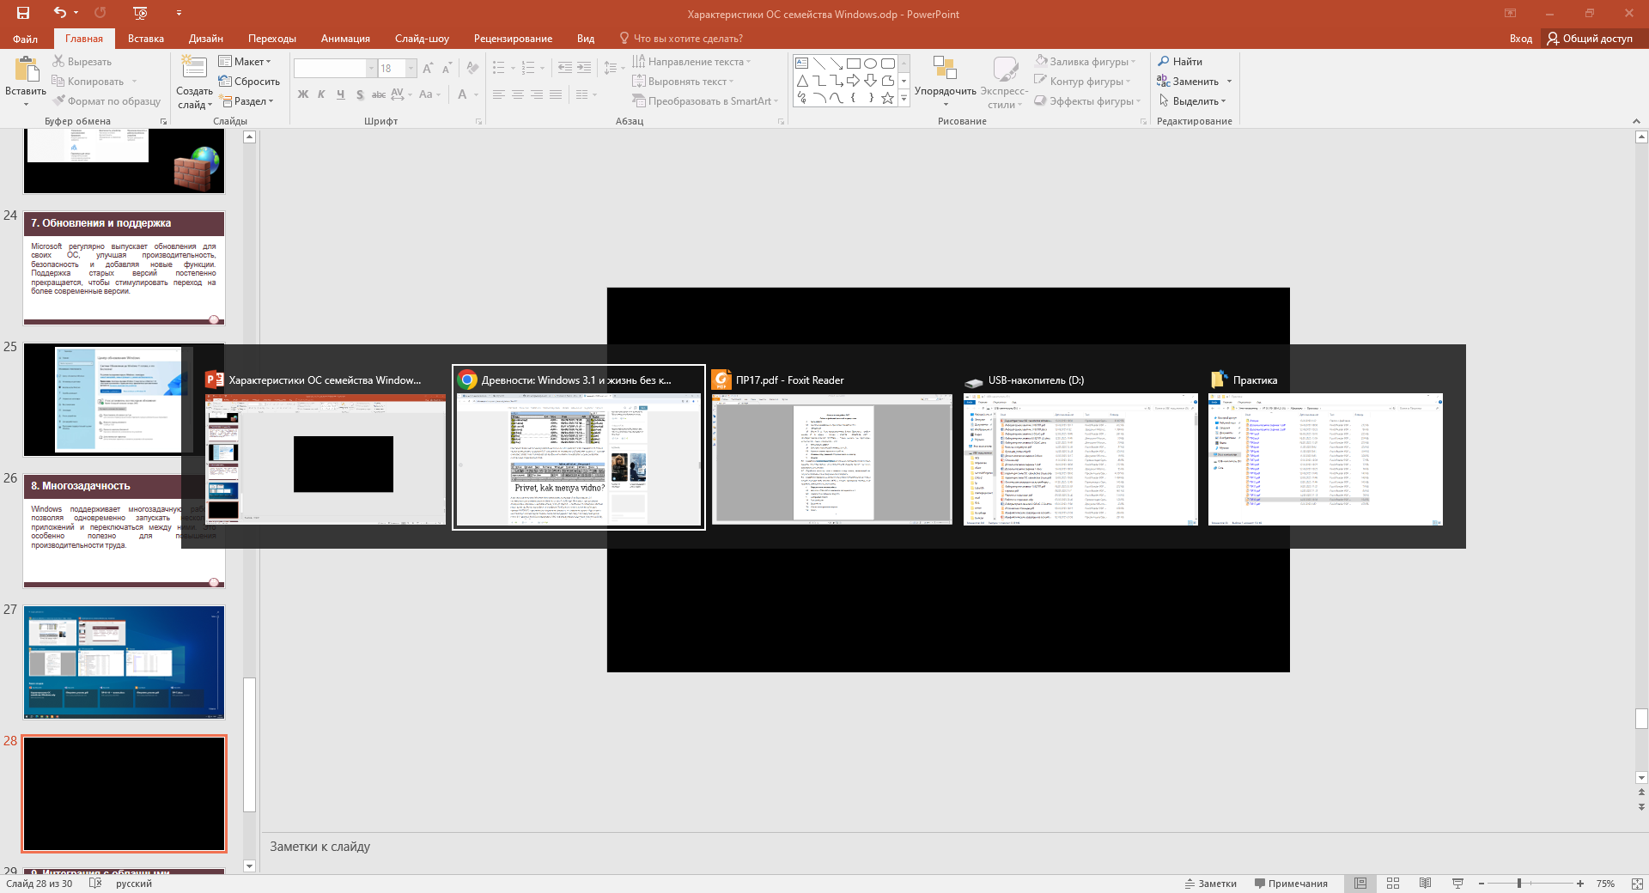

Slide 29
9. Интеграция с облачными сервисами
Современные версии Windows тесно интегрированы с облачными сервисами Microsoft, такими как OneDrive и Office 365. Это упрощает хранение и синхронизацию данных между устройствами.

Slide 30
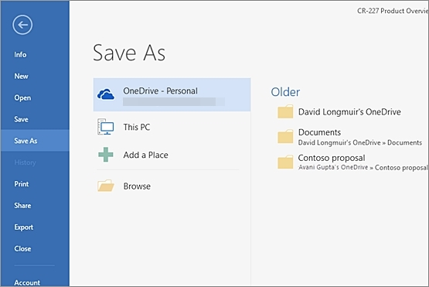
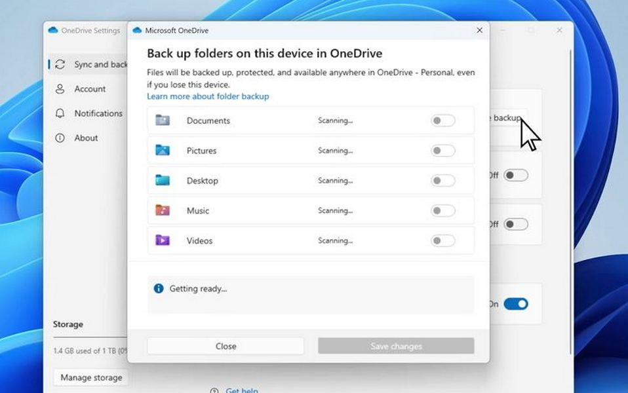

Slide 31
10. Игровая платформа
Windows стал одной из основных платформ для геймеров благодаря поддержке DirectX и совместимости с большинством игровых движков. Также существуют специальные игровые режимы и настройки для оптимизации игрового процесса.

